Slide 1
OpenCV
주요 클래스
수학과 오서영

Slide 2
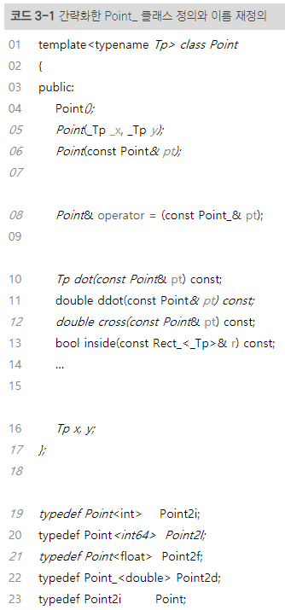
1. 기본 자료형 클래스
Point 클래스
: 2차원 평면 위에 있는 점의 좌표를 표현
- 멤버변수 : 2차원 좌표를 나타내는 x와 y
내적(dot product)을 계산하여 반환
내적을 실수형으로 계산하여 double 자료형으로 반환
외적(cross product)을 반환
점의 좌표가 사각형 r 영역 안에 있으면 true를 반환

Slide 3

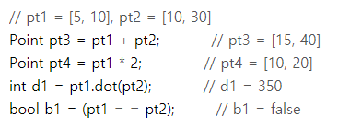


1. 기본 자료형 클래스
Point 클래스
-> 2차원 정수 좌표계에서 좌표를 표현하는 자료형
Point2i 클래스를 사용 : 정수형 int 자료형으로 점의 좌표를 표현
Point2f 클래스를 사용 : float 자료형
Point 연산자를 이용한 좌표연산
Point 객체 좌표 출력

Slide 4
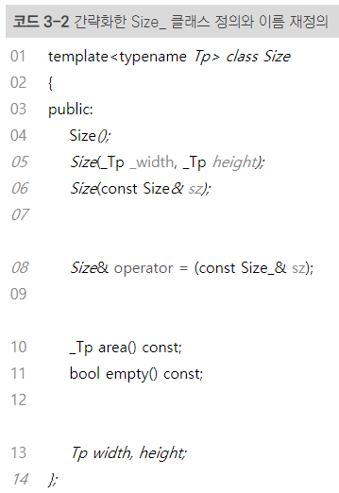
1. 기본 자료형 클래스
Size 클래스
: 영상 또는 사각형 영역의 크기를 표현
- 멤버변수 : 사각형 영역의 가로와 세로 크기를 나타내는 width와 height
사각형 크기에 해당하는 면적(width×height)을 반환
유효하지 않은 크기이면 true를 반환

Slide 5

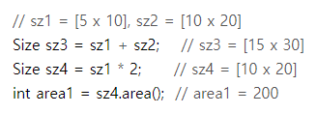


1. 기본 자료형 클래스
Size 클래스
-> 2차원 정수 좌표계에서 좌표를 표현하는 자료형
Size2i 클래스를 사용 : 사각형 영역의 가로 및 세로 크기를 int 자료형으로 표현
float 자료형을 사용 : Size2f 클래스를 사용
사칙연산으로 크기조절
Size 객체 출력

Slide 6
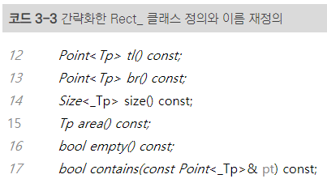
1. 기본 자료형 클래스
Rect 클래스
: 사각형의 위치와 크기 정보를 표현
멤버변수 : 사각형의 좌측 상단 점의 좌표를 나타내는 x, y
사각형의 가로 및 세로 크기를 나타내는 width, height
Rect::tl() : 사각형의 좌측 상단 점의 좌표를 반환
Rect::br() : 사각형의 우측 하단 점의 좌표를 반환
Rect::size() : 사각형의 크기 정보를 반환
Rect::area() : 사각형의 면적(width×height)을 반환
Rect::empty() : 유효하지 않은 사각형이면 true를 반환
Rect::contains() : 인자로 전달된 pt 점이
사각형 내부에 있으면 true를 반환

Slide 7


1. 기본 자료형 클래스
Rect 클래스
-> 2차원 정수형 좌표계에서의 사각형 정보를 표현
Size2i 클래스를 사용 : 사각형 영역의 가로 및 세로 크기를 int 자료형으로 표현
float 자료형을 사용 : Size2f 클래스를 사용
객체의 크기 및 위치를 변경하는 코드
사각형의 위치가 (10, 10)만큼 이동

Slide 8
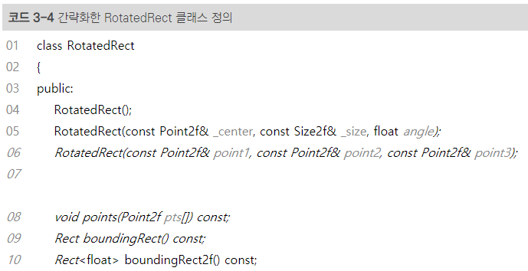
1. 기본 자료형 클래스
RotatedRect 클래스
: 회전된 사각형을 표현하는 클래스
멤버변수 : 회전된 사각형의 중심 좌표를 나타내는 center
사각형의 가로 및 세로 크기를 나타내는 size
회전 각도 정보를 나타내는 angle
회전된 사각형은 네 꼭지점 좌표를 pts 인자에 저장
회전된 사각형을 포함하는 최소 크기의 사각형 정보를 반환 (정수)
회전된 사각형을 포함하는 최소 크기의 사각형 정보를 반환(실수)

Slide 9

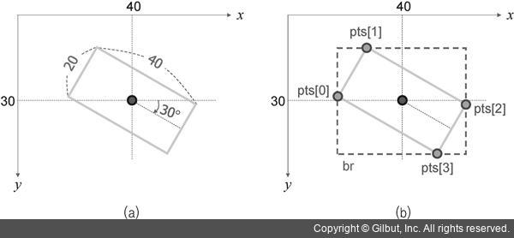
1. 기본 자료형 클래스
RotatedRect 클래스
-> 모든 정보를 float 자료형을 사용하여 표현
중심 좌표가 (40, 30), 크기는 40×20, 시계 방향으로 30°만큼 회전된 사각형 객체
사각형의 네 꼭지점 좌표가 pts 배열에 저장

Slide 10
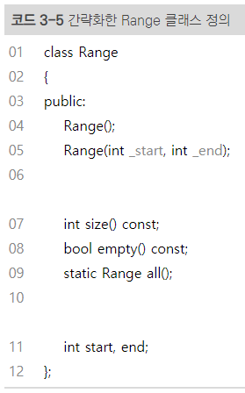
1. 기본 자료형 클래스
Range 클래스
: 범위 또는 구간을 표현하는 클래스
멤버변수 : 범위의 시작과 끝을 나타내는 start와 end
범위 크기(end - start)를 반환
start와 end가 같으면 true를 반환
start = INT_MIN, end = INT_MAX로 설정한
Range 객체를 반환

Slide 11


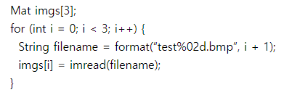
1. 기본 자료형 클래스
String 클래스
: 문자열을 저장하고 처리
객체의 내용을 비교
format() 함수

Slide 12


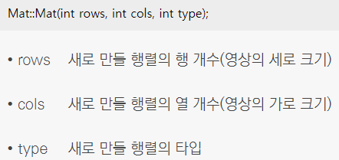
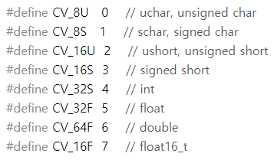
2. Mat 클래스
Mat 클래스
- 일반적인 2차원 행렬뿐만 아니라 고차원 행렬을 표현할 수 있으며,
한 개 이상의 채널(channel)을 가질 수 있다.
- 정수, 실수, 복소수 등으로 구성된 행렬 또는 벡터(vector)를 저장할 수 있고, 그레이스케일 또는 컬러 영상을 저장가능
행렬의 생성과 초기화

Slide 13
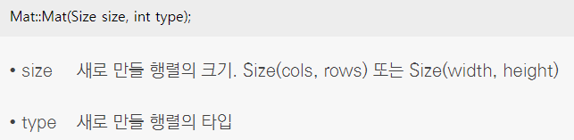
2. Mat 클래스
Mat 클래스
- 일반적인 2차원 행렬뿐만 아니라 고차원 행렬을 표현할 수 있으며,
한 개 이상의 채널(channel)을 가질 수 있다.
- 정수, 실수, 복소수 등으로 구성된 행렬 또는 벡터(vector)를 저장할 수 있고, 그레이스케일 또는 컬러 영상을 저장가능
행렬의 생성과 초기화

Slide 14






2. Mat 클래스
행렬의 복사
Mat::clone()
: 자기 자신과 동일한 Mat 객체를 새로 만들어서 반환
Mat:: copyTo()
: 인자로 전달된 m 행렬에 자기 자신을 복사
img1 영상의 모든 픽셀을 Scalar(0, 255, 255)에 해당하는 노란색으로 설정

Slide 15
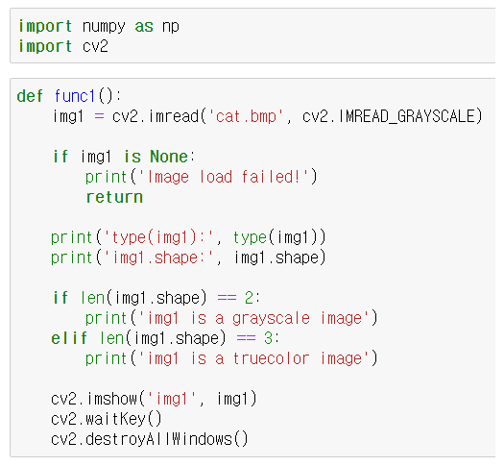

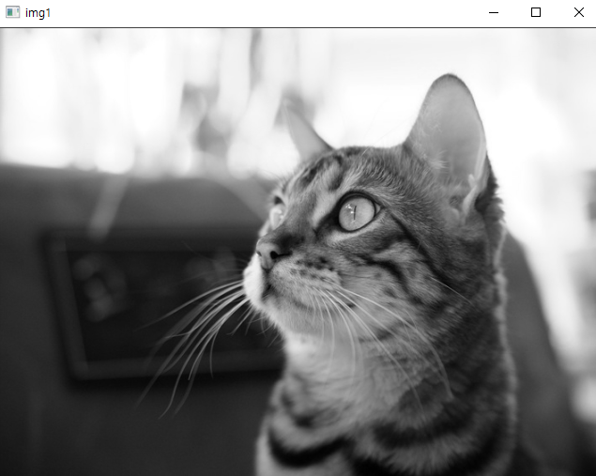
파이썬 실습
Func1 : imread, type, shape, imshow

Slide 16
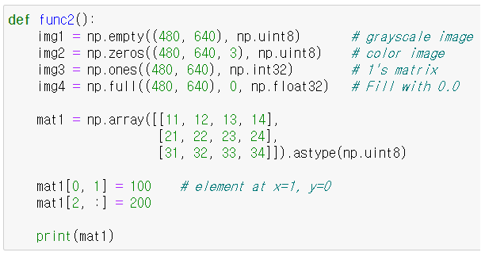

파이썬 실습
Func2 : empty, zeros, ones, full with numpy

Slide 17
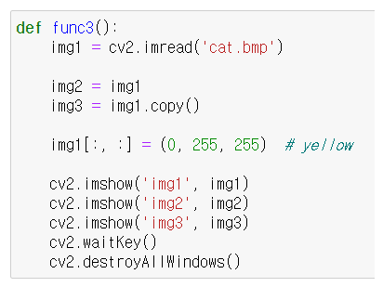
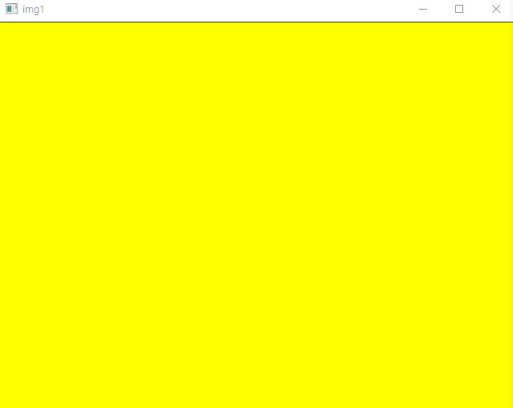
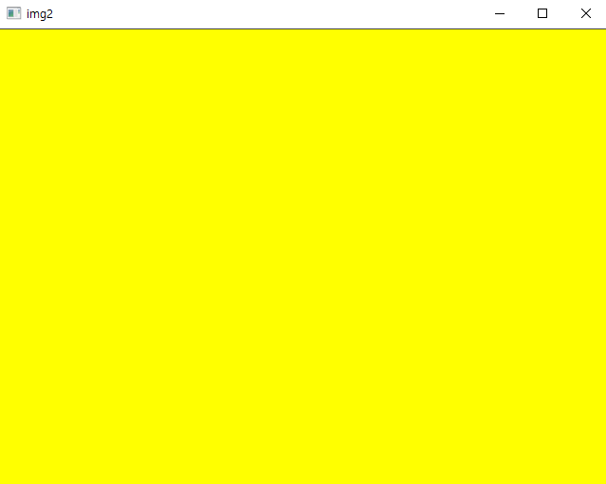
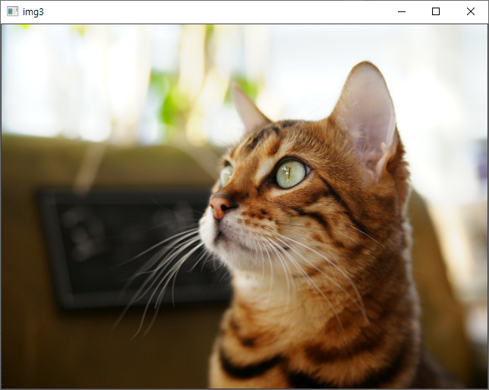
파이썬 실습
Func3 : 행렬의 복사 – 얕은복사, 깊은복사

Slide 18
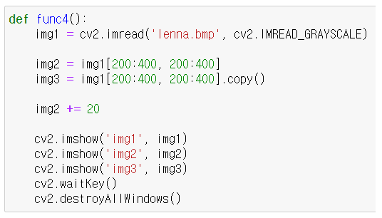
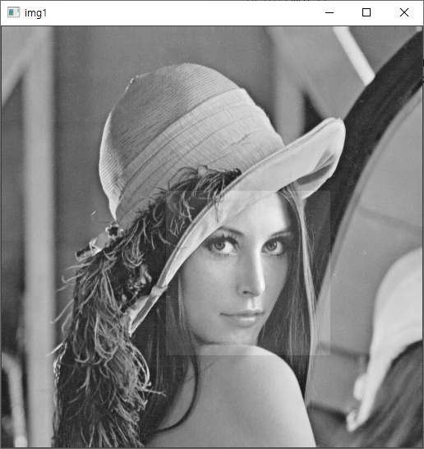
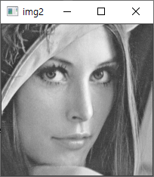
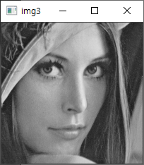
파이썬 실습
Func4 : 행렬의 복사 – 얕은복사, 깊은복사

Slide 19
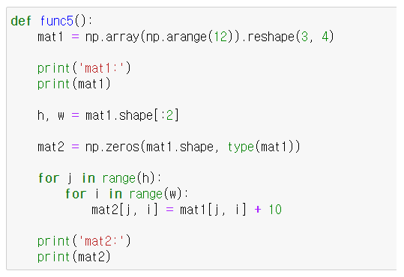
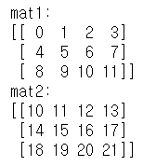
파이썬 실습
Func5 : mat with numpy

Slide 20
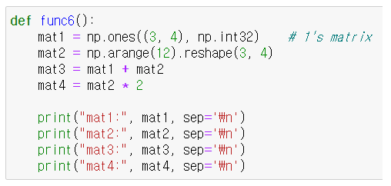
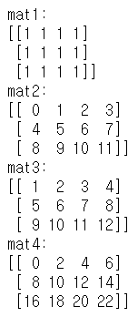
파이썬 실습
Func6 : mat with numpy

